Slide 1
ВИЗИТНАЯ КАРТОЧКА
для олимпиады по изобретательству
«Шаг в будущее»
«ИЗОБРЕТАТЕЛИ»
команды
МОУ «СОШ № 16»
Руководители:
Свинкина Л.А.
Молчанова М.В.
Новоженова Н.В.
Магнитогорск 2013 г.

Slide 2
КОСМОС
Загадочный, таинственный,
неизведанный, пугающий,
завораживающий.
Кто мы в этом безбрежном
мире великого
КОСМОСА?

Slide 3
С давних времен самые великие умы человечества разгадывали эту загадку.
Им на помощь приходила изобретательская мысль, которая рождала такие космические изобретения человечества, как:

Slide 4
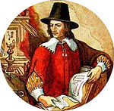
Первая многоступенчатая ракета.
Казимир Семенович
(1600-1665)
Изобретатель многоступенчатой ракеты.

Slide 5
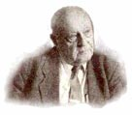
Ракетное топливо
Борис Кит
(1910 г.)
Технология использования жидкого водорода, как космического топлива.

Slide 6
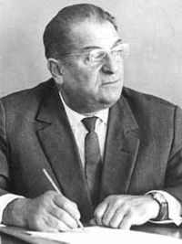
Ракетный двигатель.
Семен Косберг.
(1903-1965)
Вопросы создания систем непосредственного впрыска топлива в головки цилиндров авиадвигателей вместо недостаточно эффективных карбюраторных систем впрыска.

Slide 7
Лунное посадочное устройство.
Иван Прудников
(1919-2005)
Разработчик лунного экспедиционного комплекса.

Slide 8
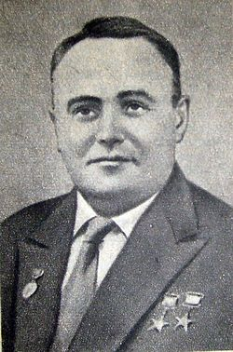
Космическая техника .
Сергей Королёв
(1906 - 1966)
Создатель советской ракетно-космической техники.

Slide 9
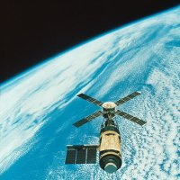
Сегодня космос – наш первый помощник.
Это своеобразная орбитальная патрульная служба
(изучение состояния ледового покрова, океанических течений,
образование вихрей )

Slide 10
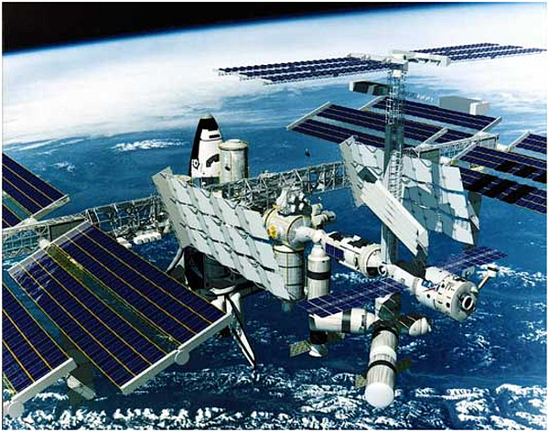
Космос – это строительная площадка.
Создание солнечных батарей.

Slide 11
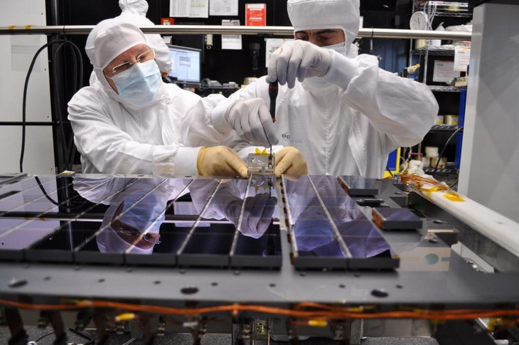
Космос – научная орбитальная лаборатория.
Изготовление противоаллергенного лекарства в условиях невесомости.
Изготовление новых материалов.
Использование заряженных частиц космоса при взаимодействии с исследуемыми веществами.

Slide 12
У каждого с детства есть мечта.
Наша мечта стать изобретателями, покоряющими
КОСМОС

Slide 13
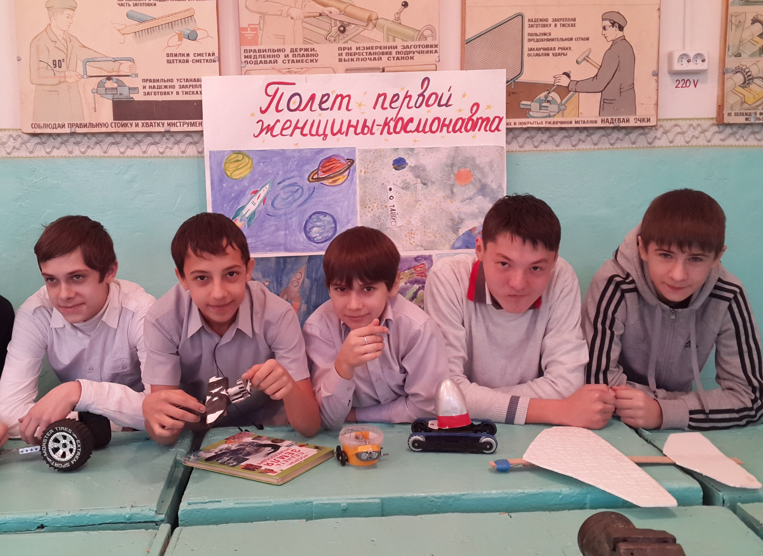
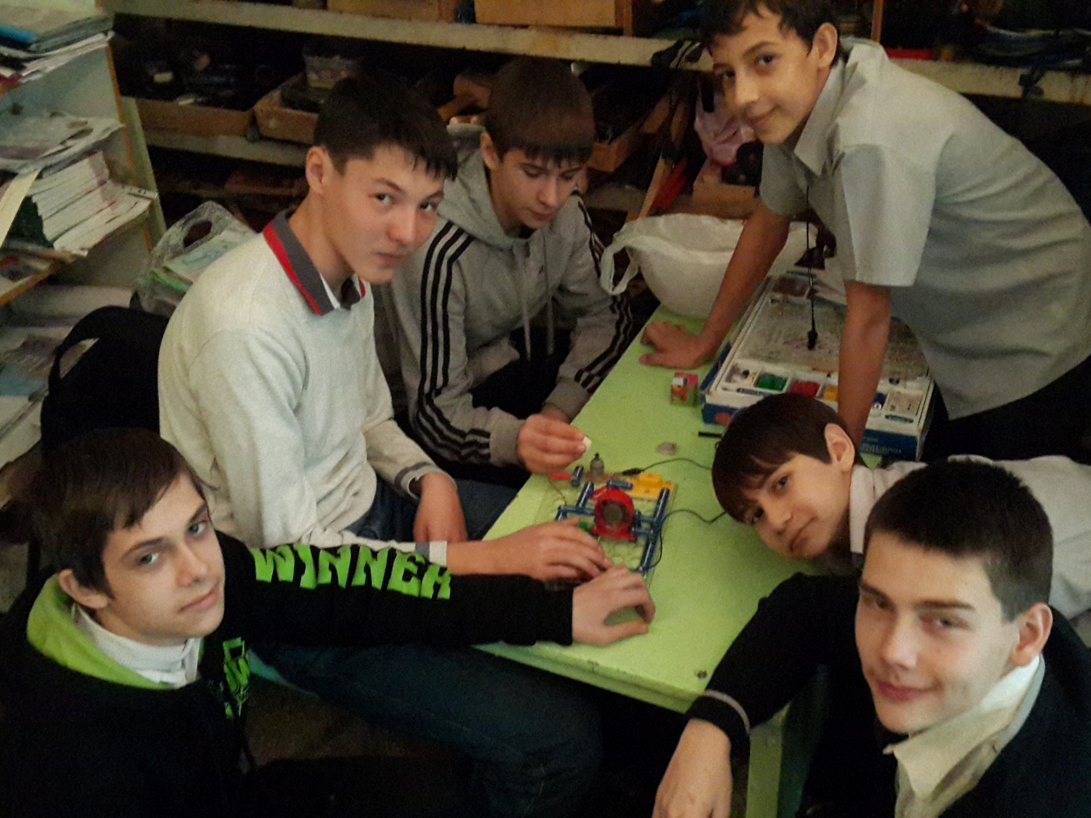
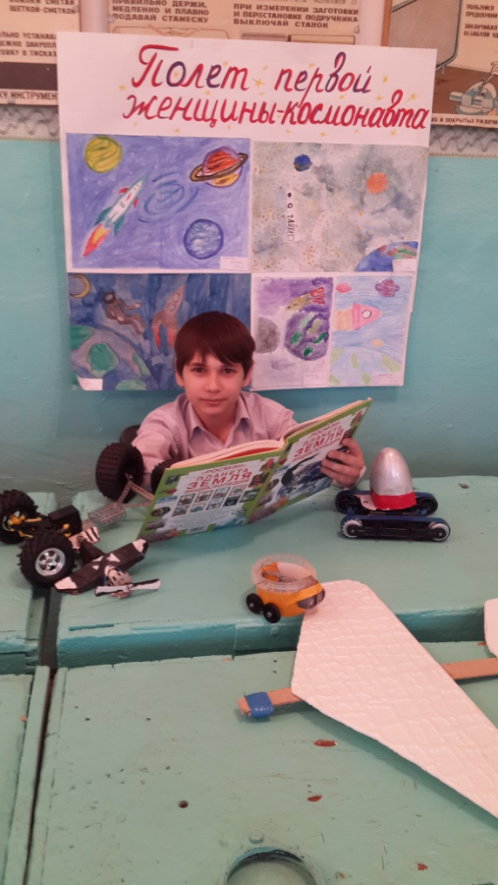
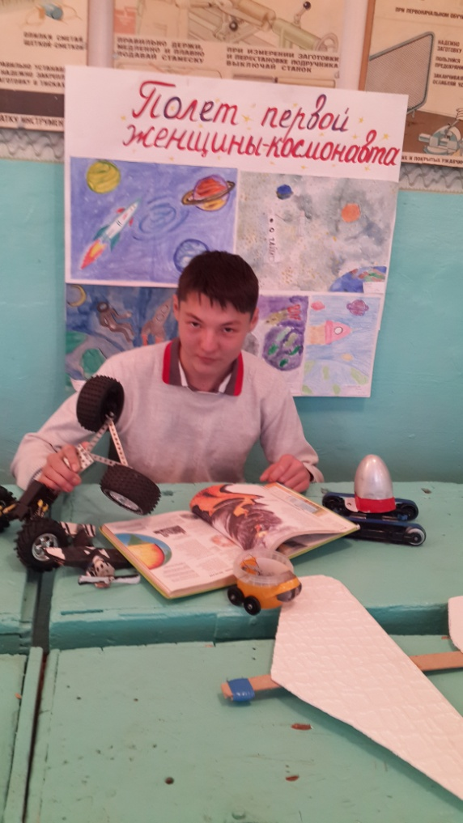
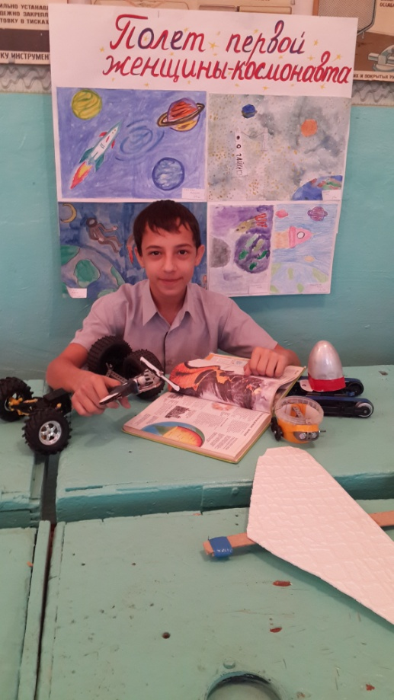
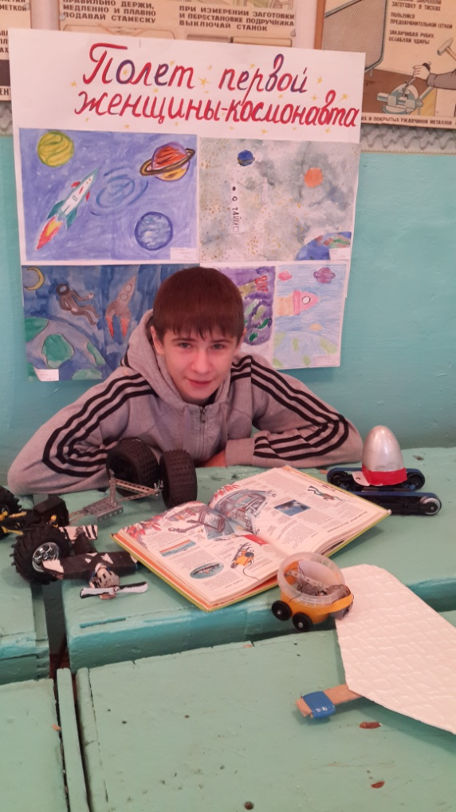
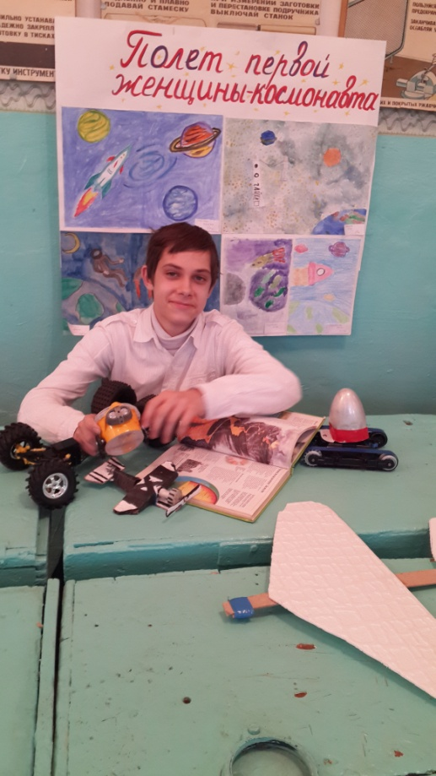

Slide 14
Изобрести свои модели космолётов
нам помогают эвристические методы и приемы, теория решения изобретательских задач,
решение задач по РТВ
(развитию творческого воображения), техническое творчество.
Благодаря этому мысли каждого из нас становятся точными, выверенными, как движения космонавта, ведущего космолет.

Slide 15
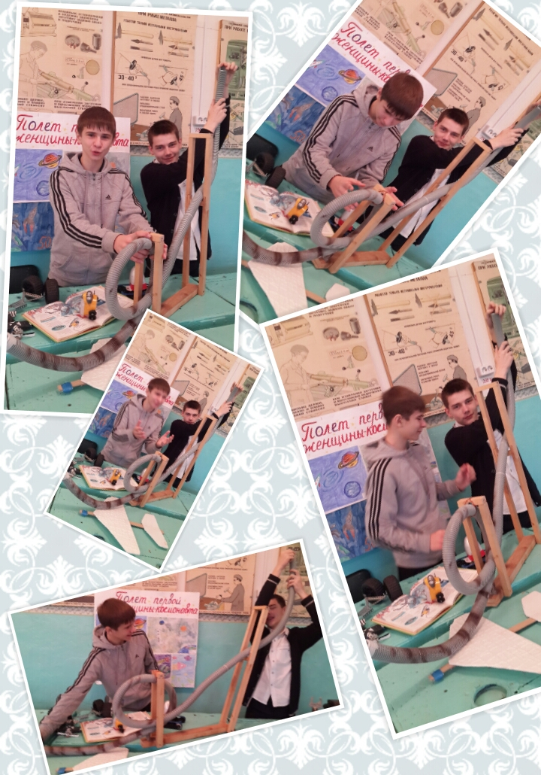
Используя интернет мы изучаем чудеса КОСМОСА.
Это нас , как изобретателей, наталкивает на новые идеи, которые частично воплотились в нашем творческом проекте
«Седьмое чудо космоса».

Slide 16
Именно только современным школьникам, выбирая свой жизненный путь, и предстоит сделать серьезный шаг навстречу космосу, задумываясь: кто мы и почему мы здесь – в таком величественном месте, которое называется
ВСЕЛЕННАЯ.

Slide 17
